Slide 1
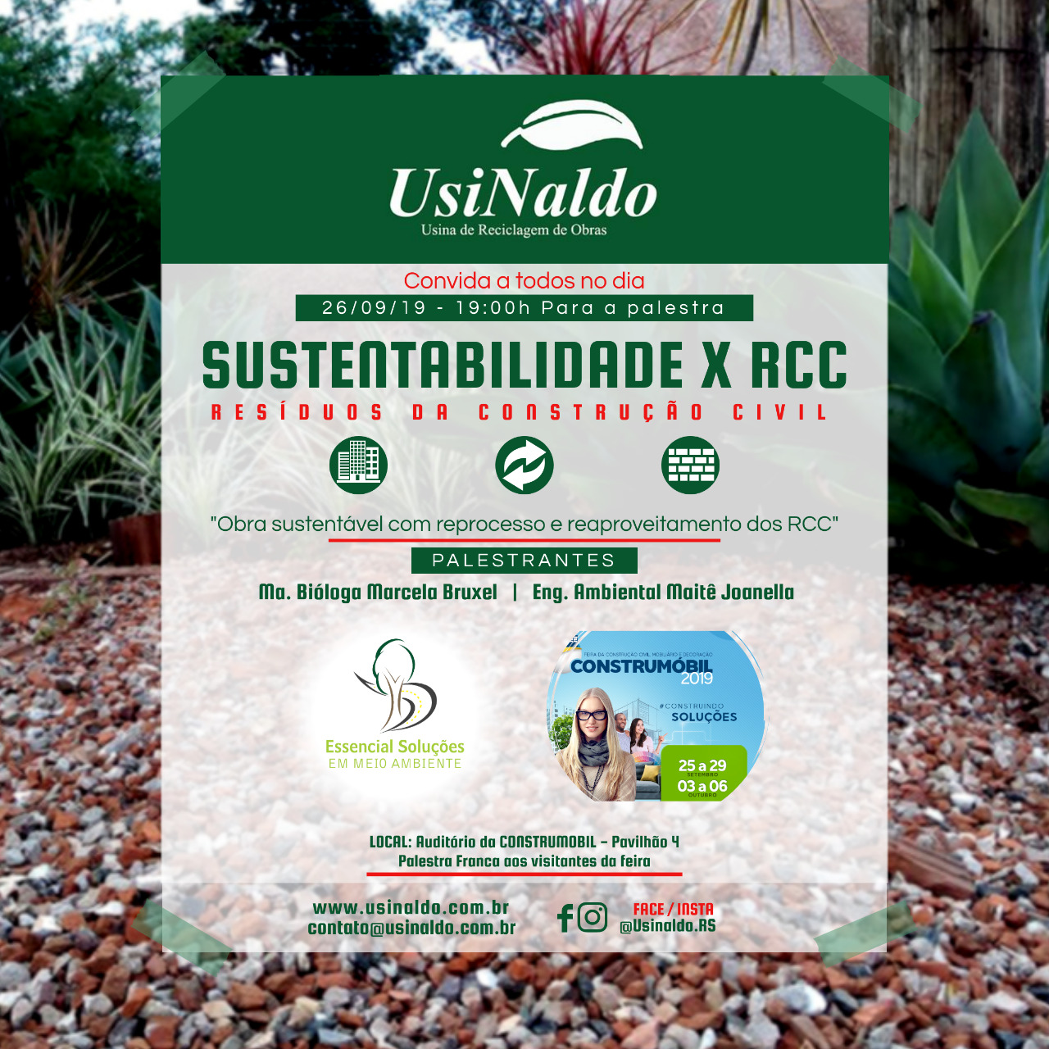

Slide 2
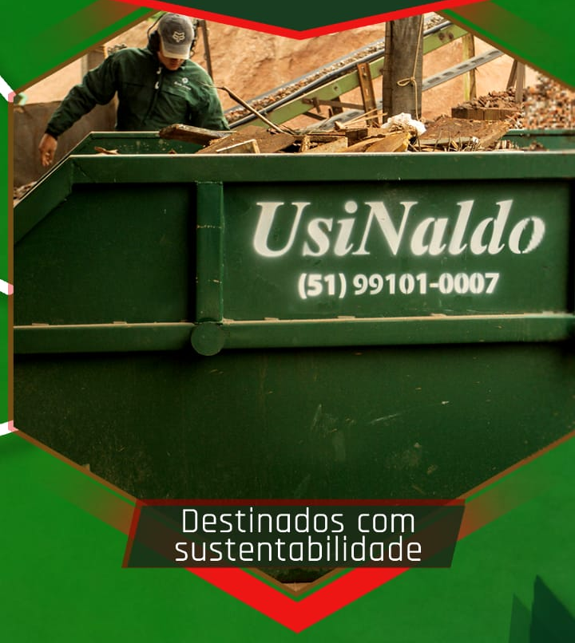
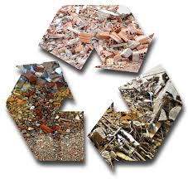

SUSTENTABILIDADE
X
RESÍDUOS DA CONSTRUÇÃO CIVIL - RCC

Slide 3
APRESENTAÇÃO DAS PALESTRANTES
Ma. Marcela Bruxel
Sócia proprietária
  Bióloga - CRBio 53230-03-D
  Meste em Ambiente e Desenvolvimento
  Especialista em Biologia Animal e Vegetal
  MBA em Infraestrutura de Transportes e Rodovias
Email: essencialmeioambiente@gmail.com
Telefone: (51) 99860-5989
Eng. Maitê Joanella
Sócia proprietária
  Eng. Ambiental - CREA/RS 212637
Email: licenciamento.essencial@gmail.com
Telefone: (51) 99142-8657

Slide 4
APRESENTAÇÃO DA EMPRESA E ATUAÇÃO
ESSENCIAL SOLUÇÕES EM MEIO AMBIENTE
  Empresa atuante nos segmentos de:
    Comércio e Serviços
    Indústrias em geral
    Extração Mineral
    Loteamentos
    Rodovias e áreas de apoio
  Serviços desenvolvidos:
    Licenciamento ambiental – FEPAM/MUNICIPIOS/ANM
    Estudos, Relatórios, Planos, Projetos Ambientais;
    EIA/RIMA; PCA; RCA; PRAD; PBA; PGRS; MTR;
    Topografia;
    Supervisão e monitoramento ambiental;

Slide 5
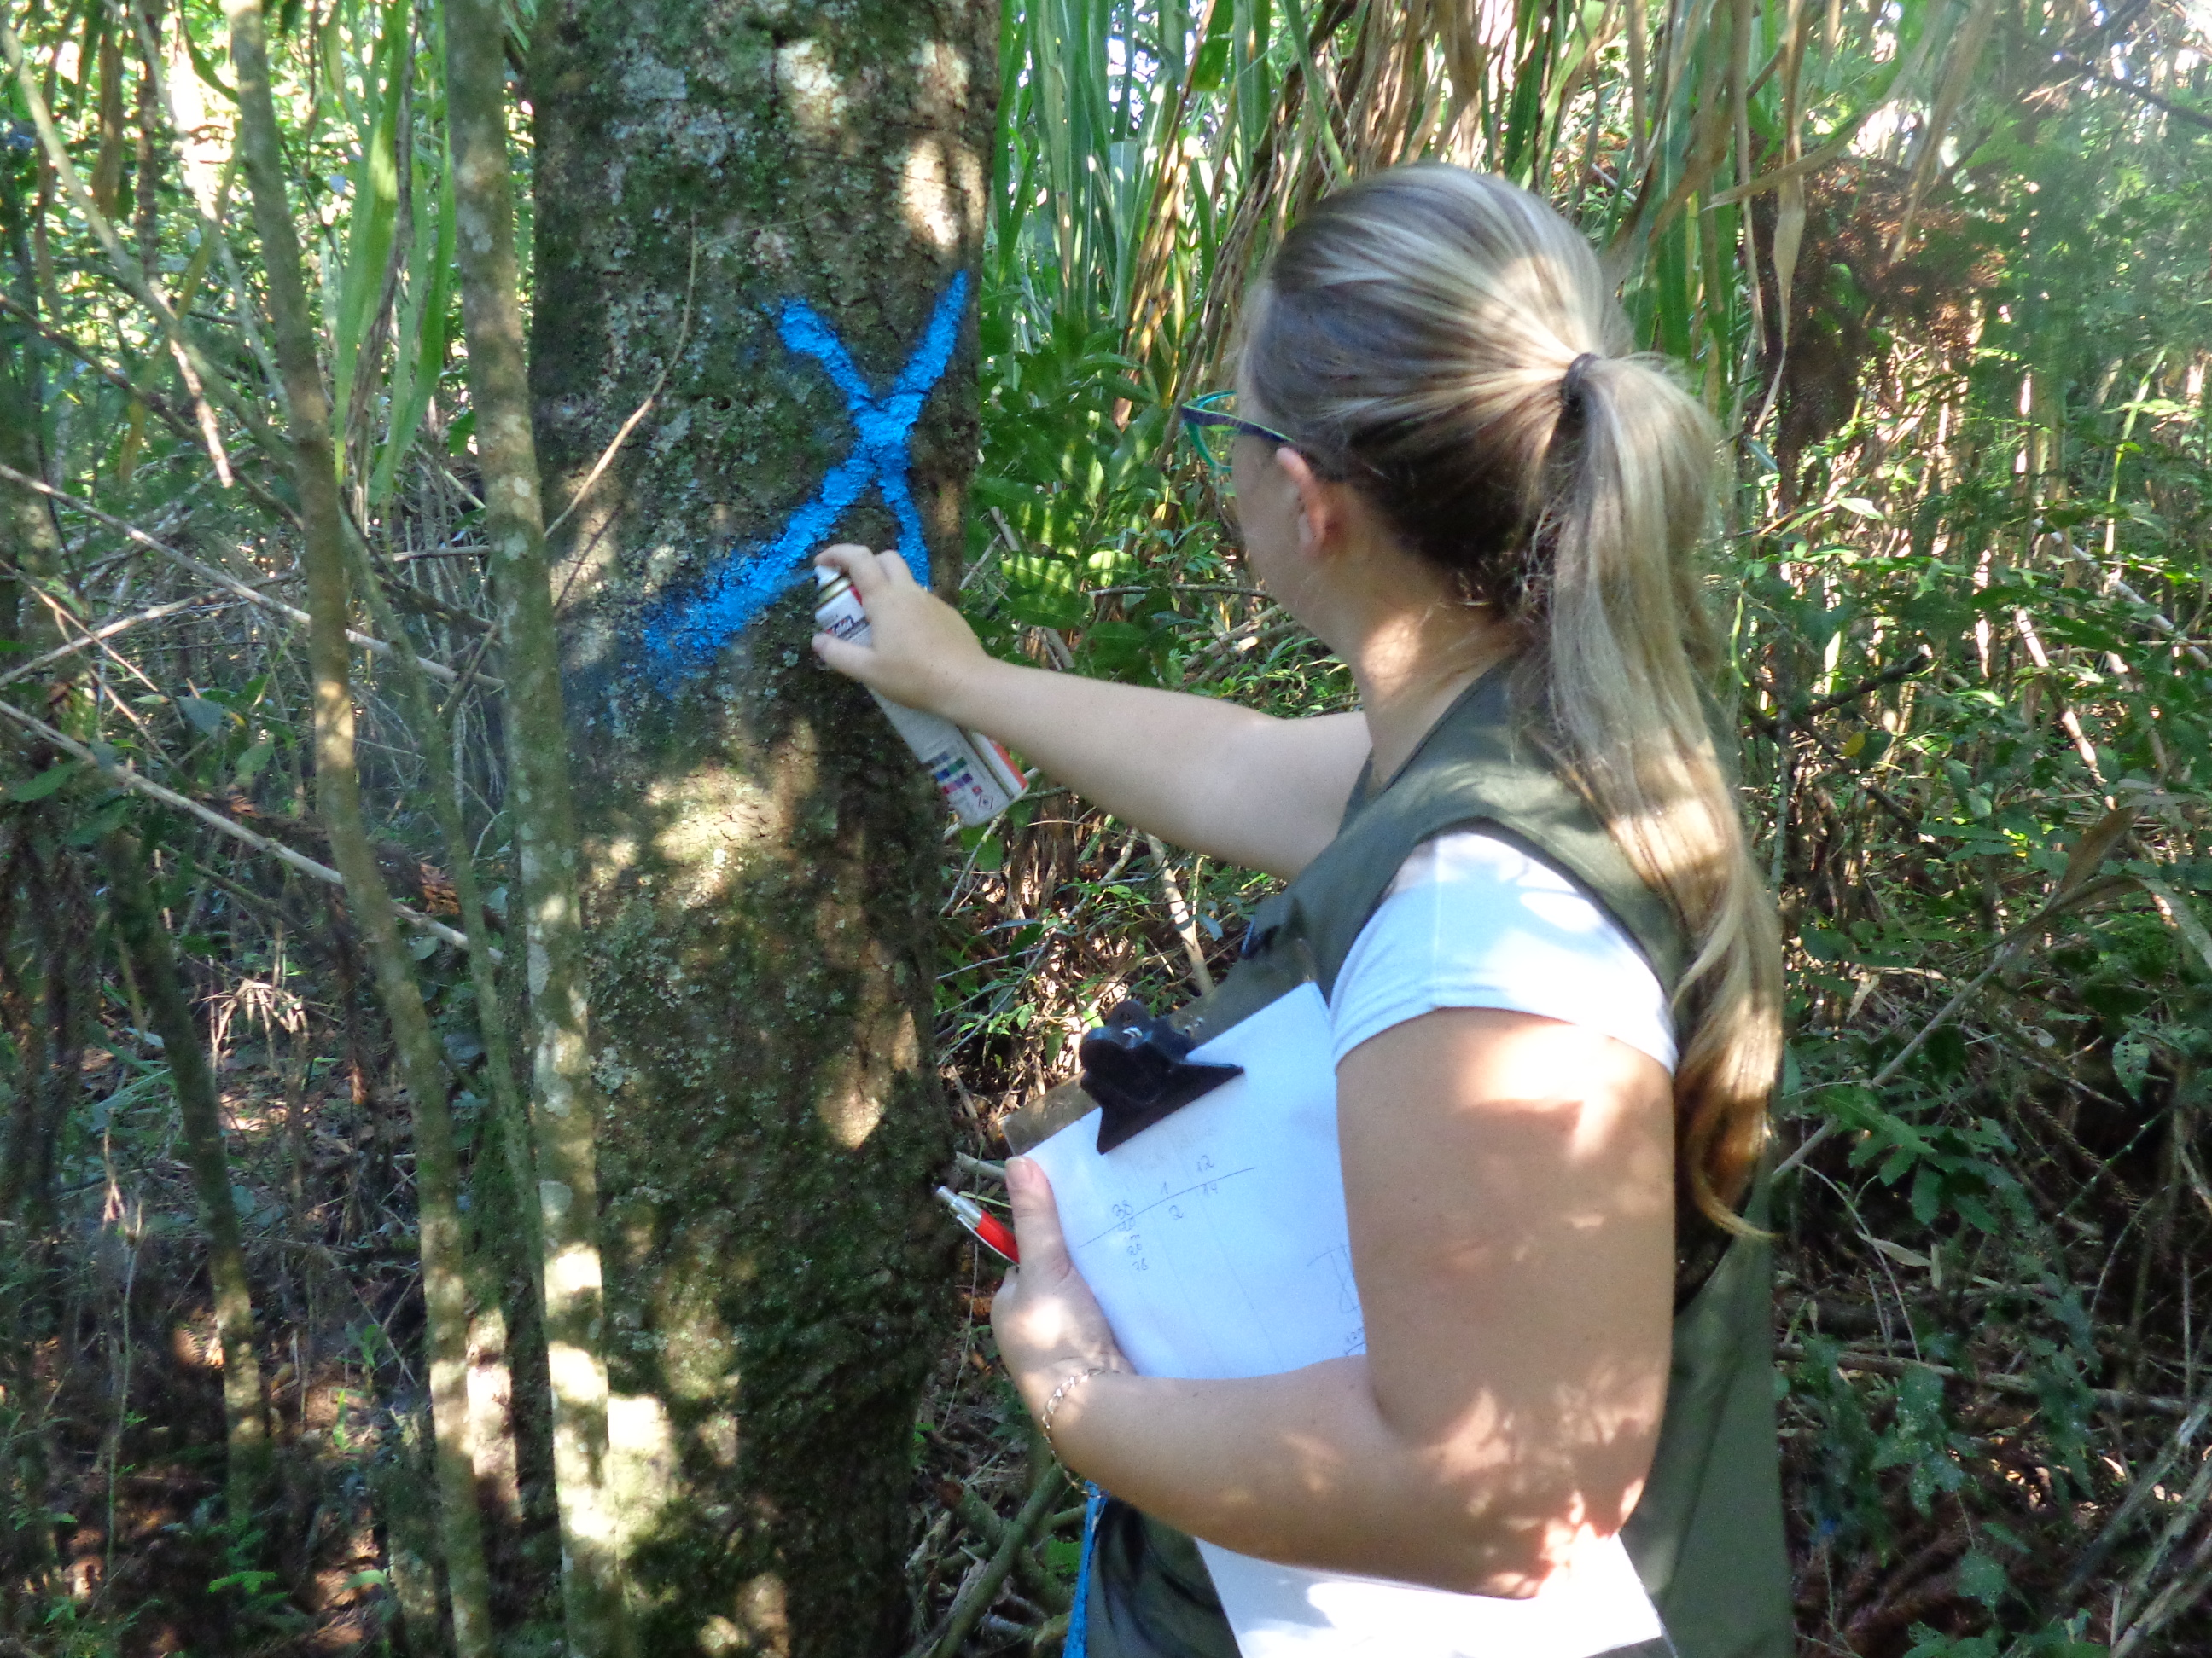
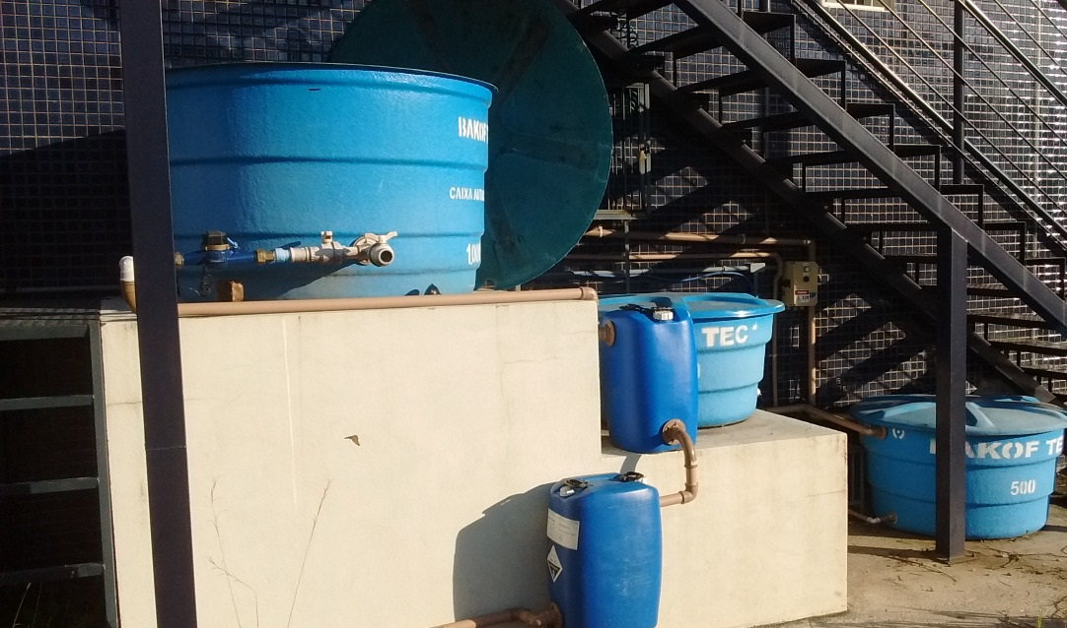
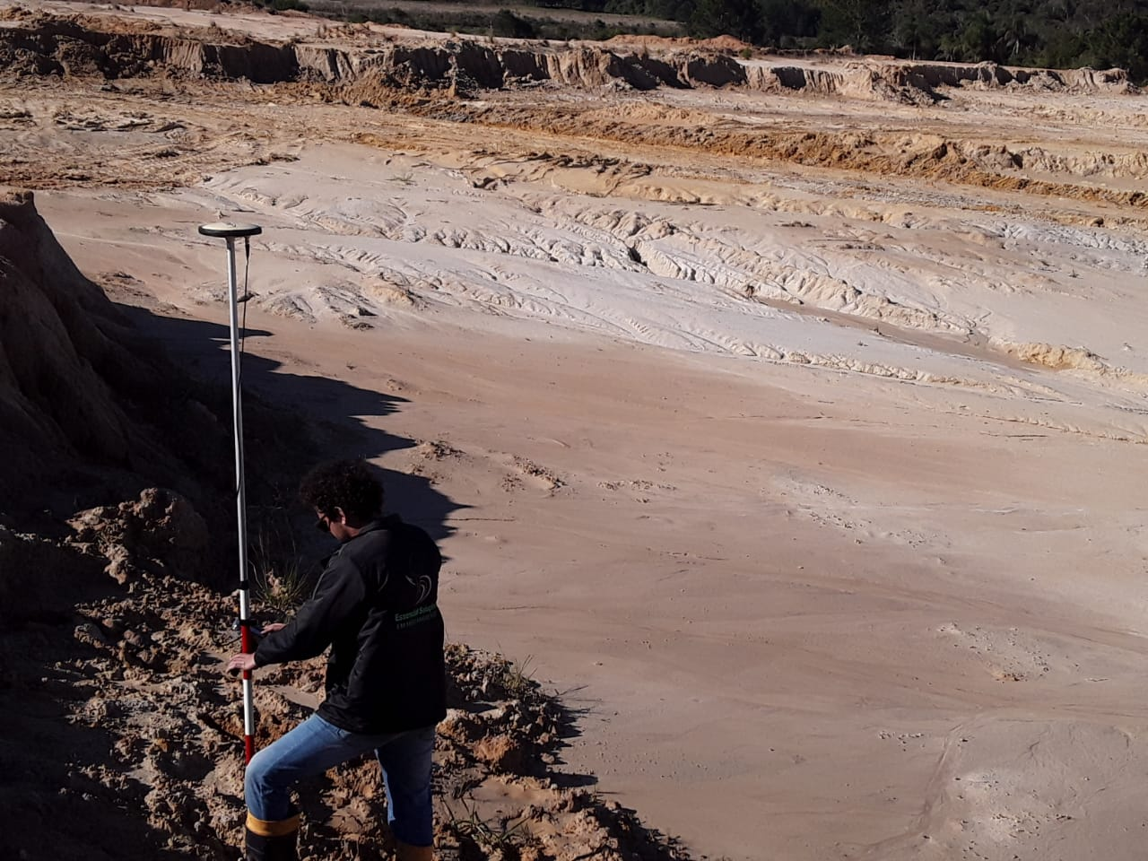
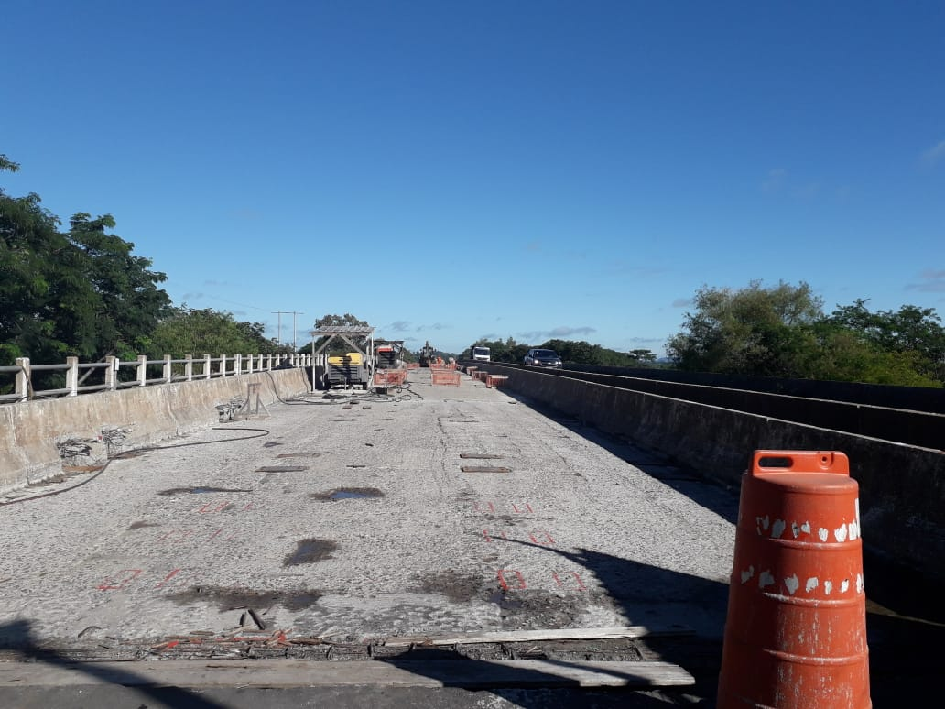

Slide 6
EQUIPE TÉCNICA E DADOS PARA CONTATO
ESSENCIAL SOLUÇÕES EM MEIO AMBIENTE
  Equipe Técnica
    Biólogos
    Engenheiros Ambientais
    Engenheiro Civil
    Engenheiro Químico
    Geólogo
    Técnico de Minas
  Sediada na Avenida Carlos Spohr Filho, nº 2785, Moinhos, Lajeado/RS
  Telefones de contato: (51) 3714-4660 – (51) 99150-9781
  Email: essencialmeioambiente@gmail.com
  licenciamento.essencial@gmail.com

Slide 7
SUSTENTABILIDADE
O desafio de solucionar a questão da produção de resíduos pela construção civil, esteve desde o início da formulação do conceito de Desenvolvimento Sustentável. Essa formulação ocorreu na década de 80, no Relatório Brundtland: No Futuro Comum.
Um estudo promovido pelo International Council for Research and Innovation in Building and Construction (CIB), que gerou a “Agenda 21 para a Construção Sustentável”, indica a indústria da construção civil como um setor de grande importância para alcançar a sustentabilidade.
Levando em consideração que todas as atividades econômicas modernas dependem direta ou indiretamente da indústria da construção civil, a correta destinação dos resíduos sólidos da construção civil é uma questão estratégica.

Slide 8
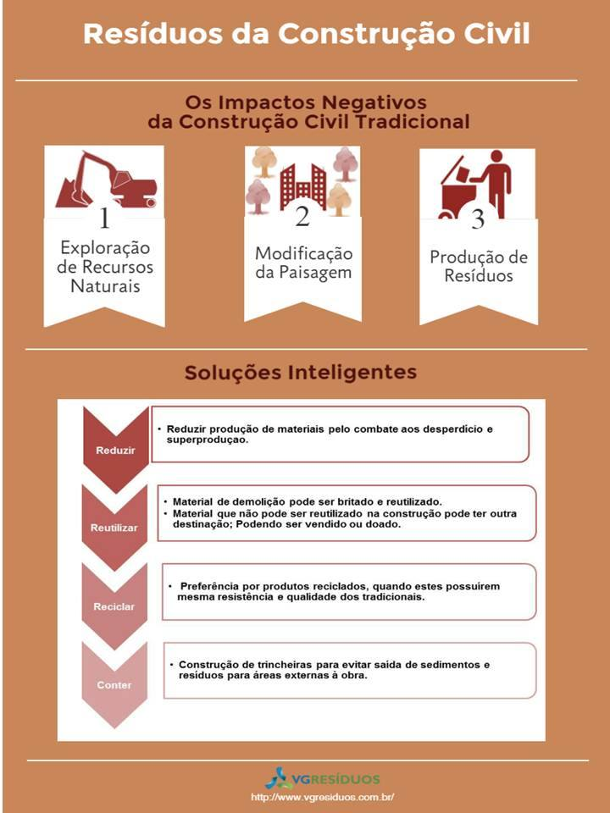
Fonte: VGRESÍDUOS

Slide 9
Fonte: VGRESÍDUOS

Slide 10
Resíduos de Construção Civil - RCC
Lei Federal 12.305/2010 – Política Nacional dos Resíduos Sólidos;
Resolução CONAMA 307/2002 atualizada pela Resolução 348/2004, Resolução 431/2011, Resolução 448/2012 e Resolução 469/2015 - estabelece distrizes, critérios e procidementos para a gestão do RCC;
Lei MTR

Slide 11
RESOLUÇÃO CONAMA 307/2002
Classe do RCC | Definição | Exemplos
Classe A | São os resíduos reutilizáveis ou recicláveis como agregados, tais como: De construção, demolição, reformas e reparos de pavimentação e de outras obras de infraestrutura, inclusive solos provenientes de terraplanagem; De construção, demolição, reformas e reparos de edificações; De processo de fabricação e/ou demolição de peças pré-moldadas em concreto produzidas no canteiro de obras. | Tijolos, blocos, telhas, placas de revestimentos, tubos e meios-fios concreto, argamassas e solos.
Classe B | São os resíduos recicláveis para outras destinações. | Plástico, papel, papelão, metais, vidros, madeira e gesso.
Classe C | São os resíduos para os quais ainda não foram desenvolvidas tecnologias ou aplicações economicamente viáveis que permitam a sua reciclagem/recuperação. | Isopor, estopas, lixas, pinceis desde que não entre em contato com substância que Classifique como D.
Classe D | São resíduos perigosos oriundos do processos de construção. | Tintas, óleos, solventes, telhas de amianto, etc.

Slide 12
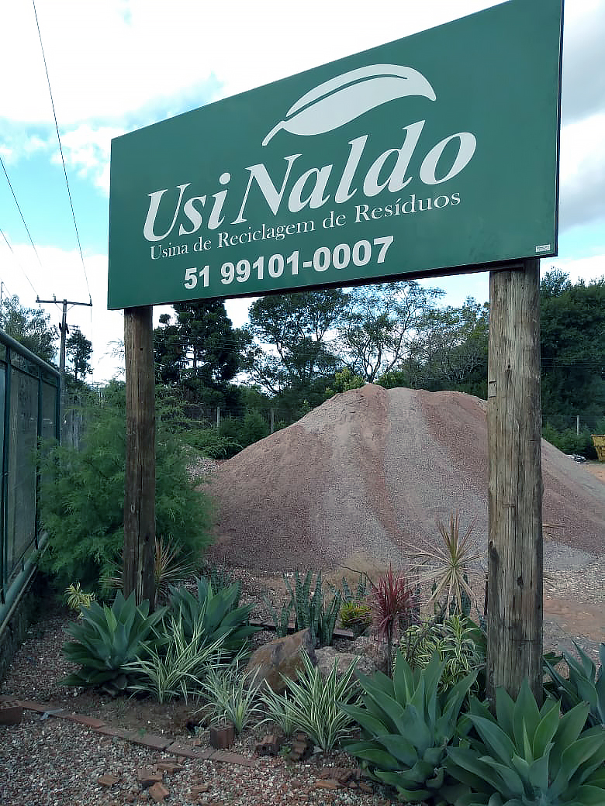
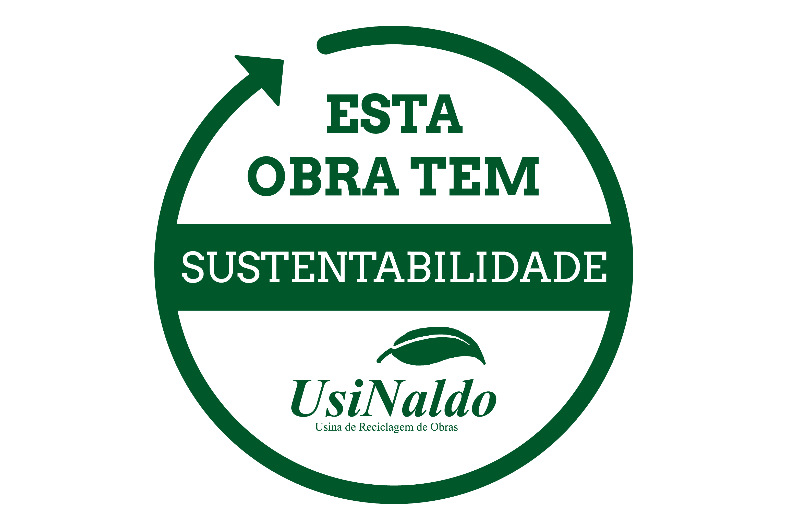
APRESENTAÇÃO DA EMPRESA E ATUAÇÃO
UsiNaldo Reciclagem de Obras Ltda
  História da UsiNaldo;
  Objetivo;
Sediada na Rodovia RS 130, km 76, Arroio do Meio.
Empresa licenciada pela Licença de Operação - 34/DMA/2018
  Atividade de Estação de Transbordo com ou sem central de triagem e processamento de RCC
Contato:
Telefone: (51) 99101-0007
usinaldo@gmail.com

Slide 13
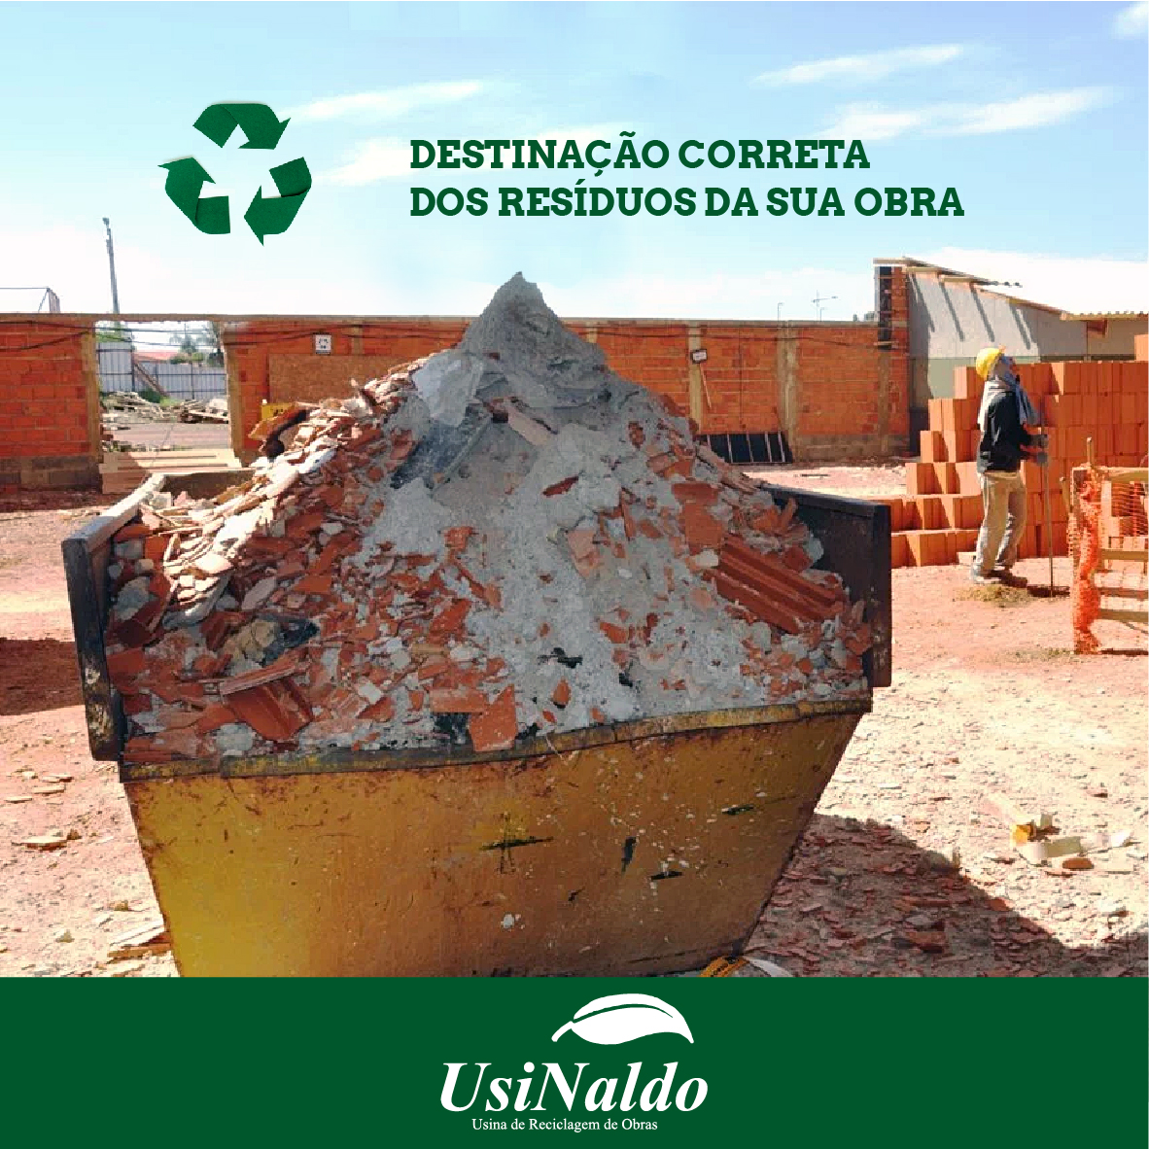
RESÍDUOS DA CONSTRUÇÃO CIVIL
Origem dos resíduos:
  Exclusivamente de obras de construção civil em fase de implantação, reforma e demolição
  Oriundos de obras localizadas em Lajeado, Estrela, Arroio do Meio e demais municípios da região do Vale do Taquari.
Clientes:
    Construtoras
    Particulares

Slide 14
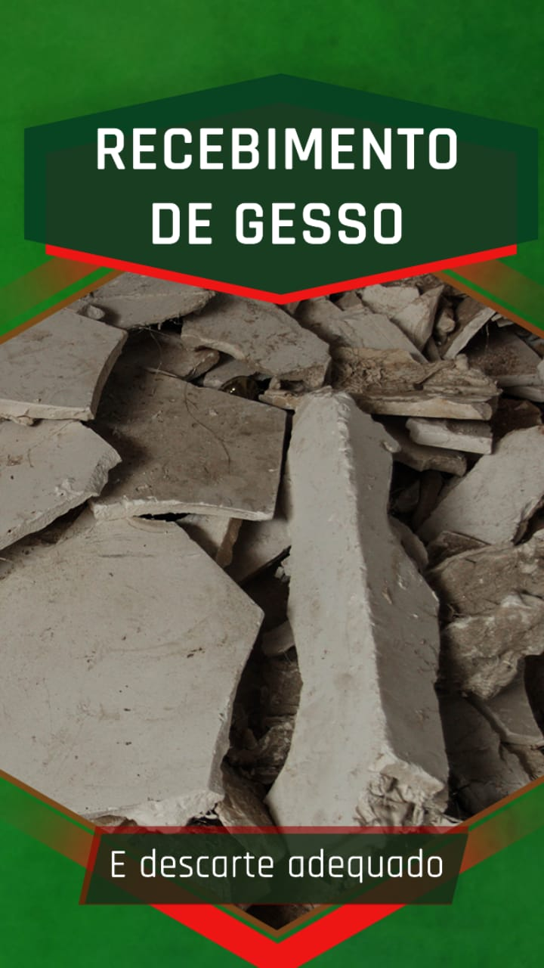
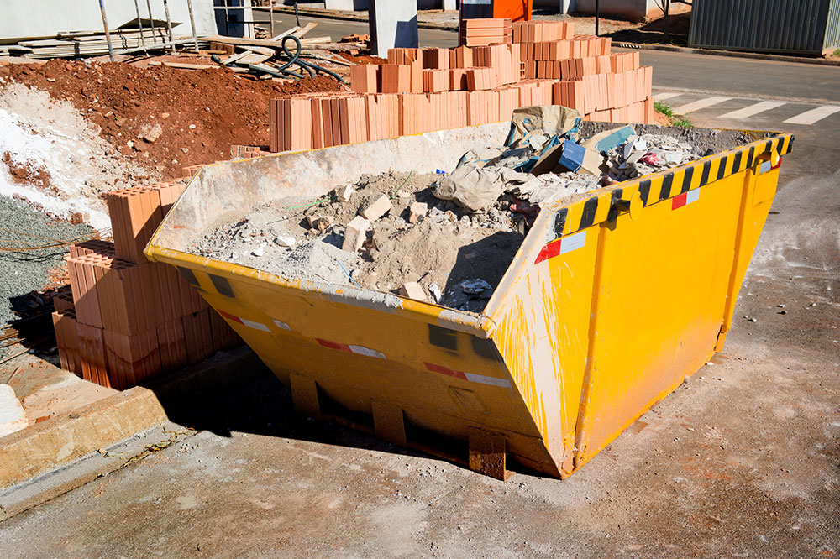
RESÍDUOS DA CONSTRUÇÃO CIVIL
Tipos de resíduos da construção civil recebidos:
    Argamassa
    Concreto
    Gesso
    Rochas/pedras
    Pisos cerâmicos
    Sanitários
    Tijolos/telhas
    Mármore/granito
    Emissão de MTR

Slide 15
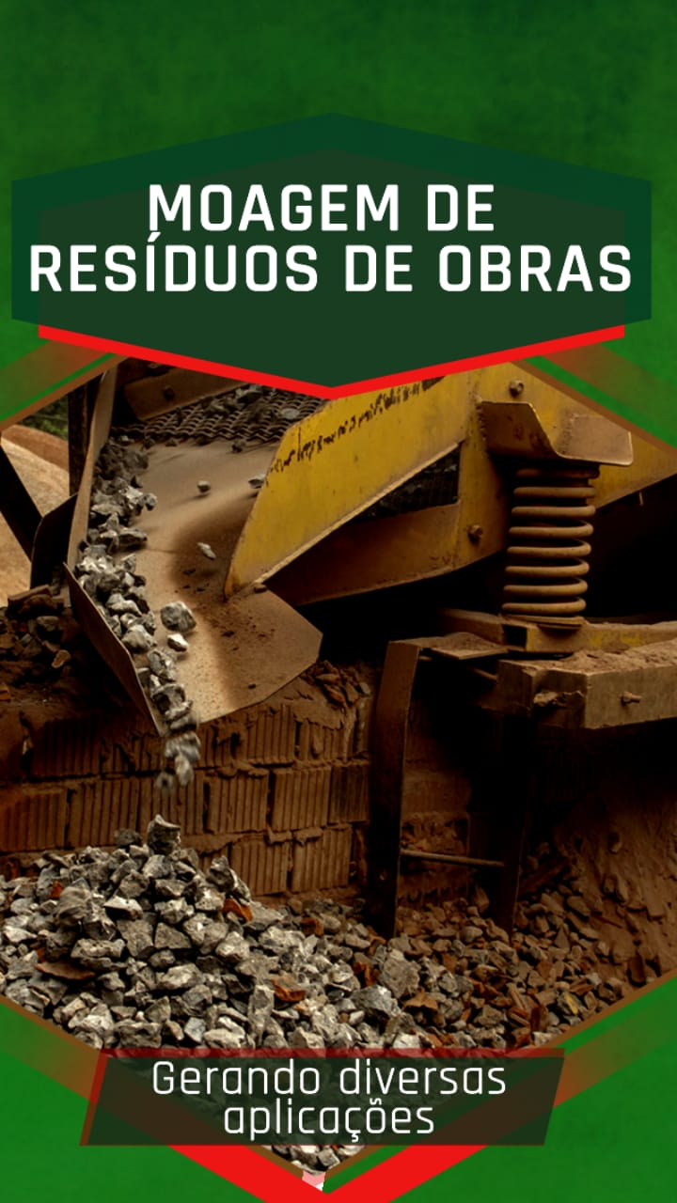
PROCESSAMENTO DOS RESÍDUOS
DESCRIÇÃO PROCESSO
  Descarregamento
  Triagem
  Britagem/moagem
  Classificação e separação de acordo com o agregado
  Acondicionamento
  Venda
  OBS: o gesso recebido é separado dos demais resíduos, acondicionado adequadamente e destinado para empresa localizada na região metropolitana devidamente licenciada para receber este resíduo.

Slide 16
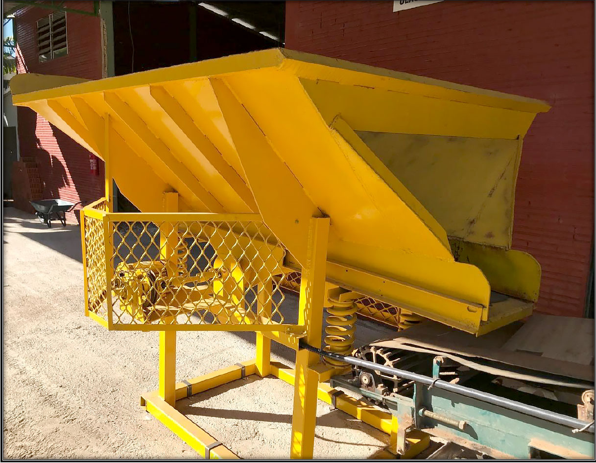
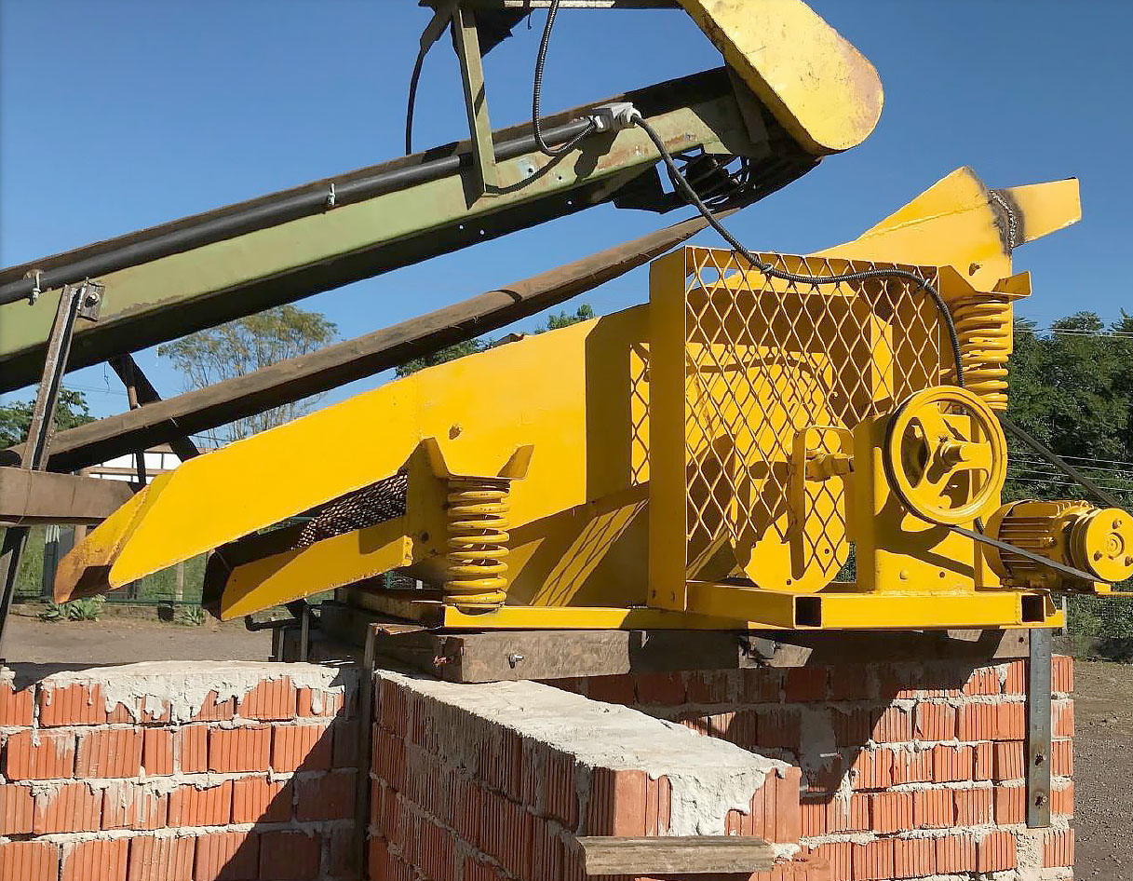
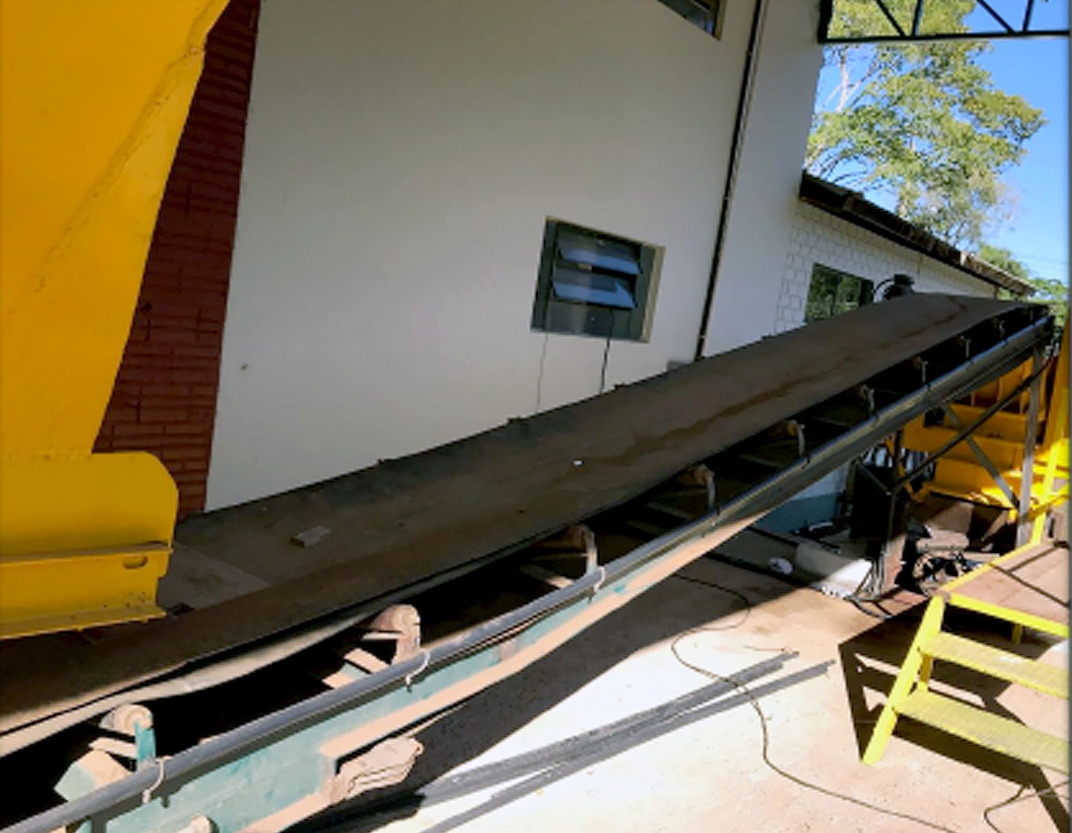

PROCESSAMENTO DOS RESÍDUOS
BRITADOR

Slide 17
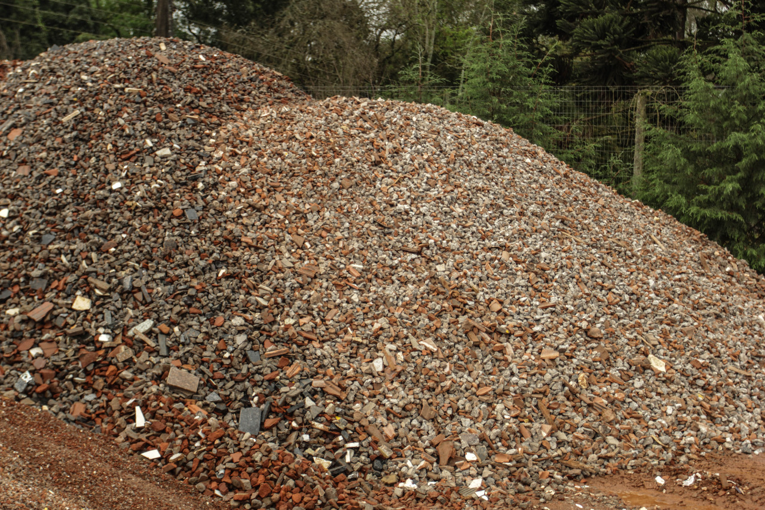
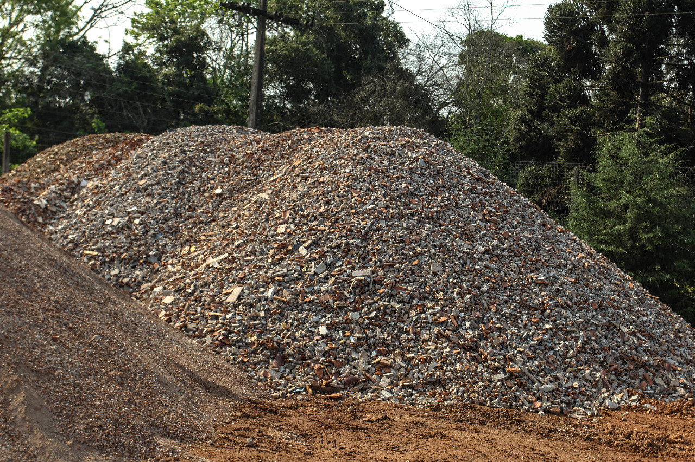
PRODUTO FINAL - AGREGADOS
TIPOS DE AGREGADOS
  Pó de brita
  Brita
  Brita 1
  Brita 2

Slide 18
VÍDEO

Slide 19
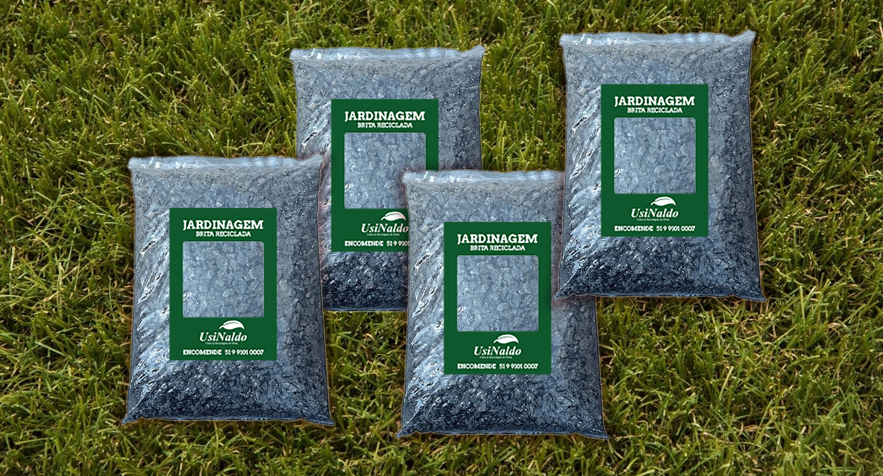
PRODUTO FINAL – AGREGADOS - UTILIZAÇÃO
Base para nivelamento de pisos industriais;
Base para nivelamento de contrapisos;
Preenchimento de alicerce de construções;
Assentamento de pavimentações, calçamentos;
Base para instalação de piscinas;
Assentamento de tubulações;
Recebimento e descarte adequado do gesso;
Granulado para reparos em estrada de chão batido;
Terraplanagem;
Drenagens em pátios e muros de contenção;
Estacionamentos, acessos;
Paisagismo e ornamentação de jardins;

Slide 20
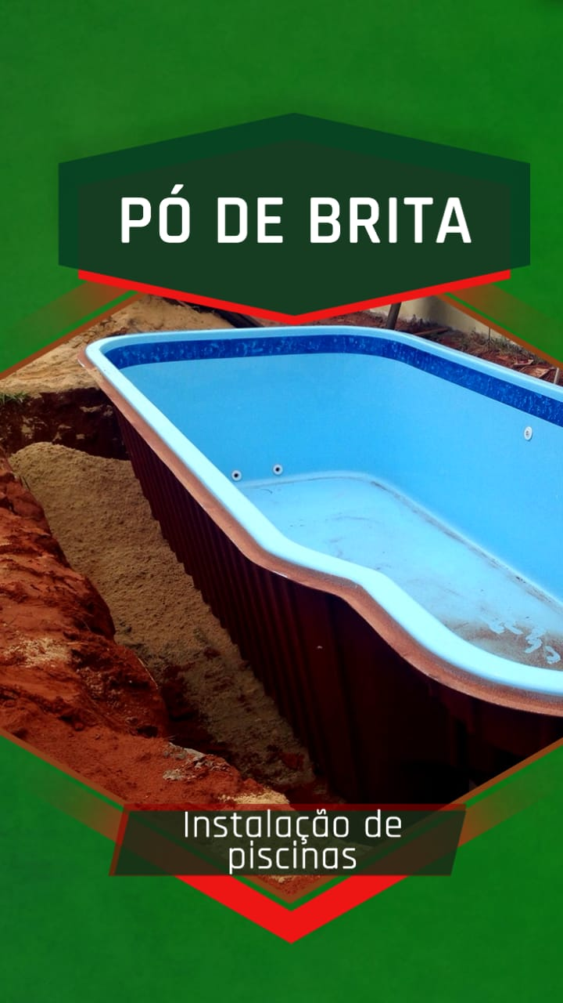
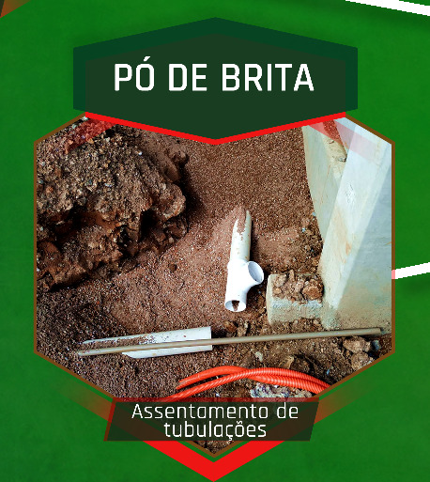

Slide 21
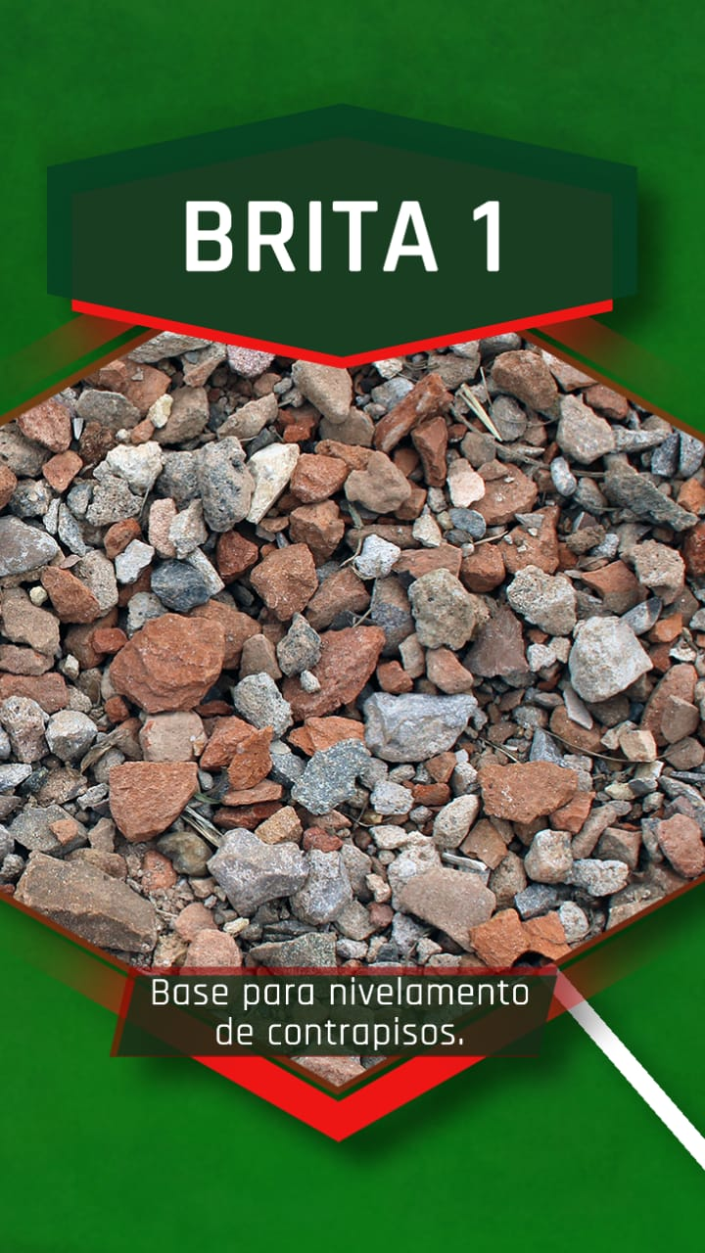


Slide 22
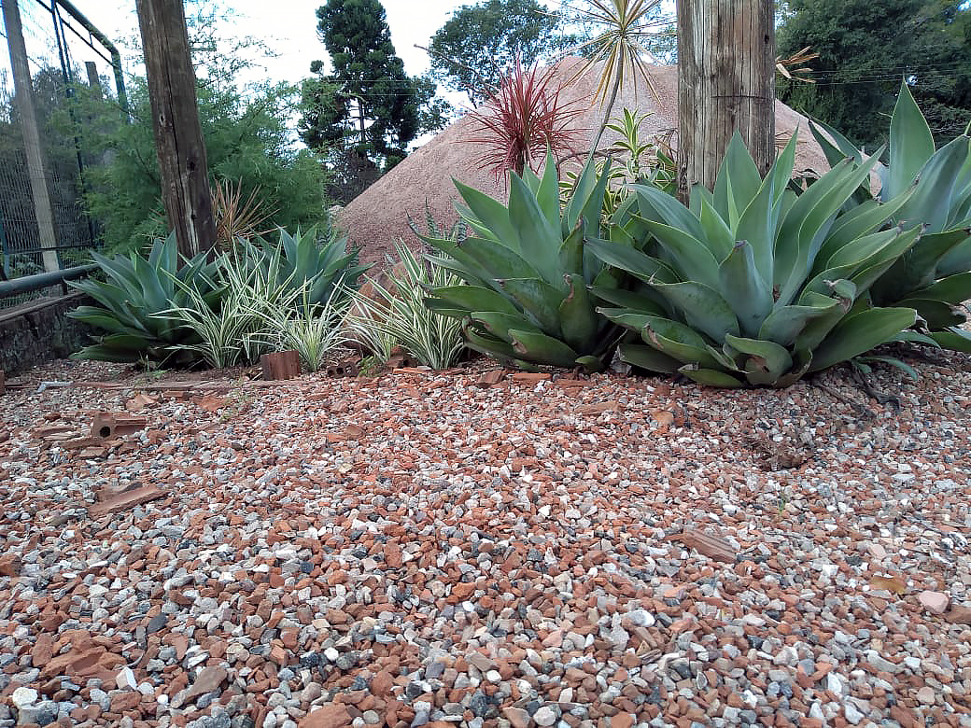
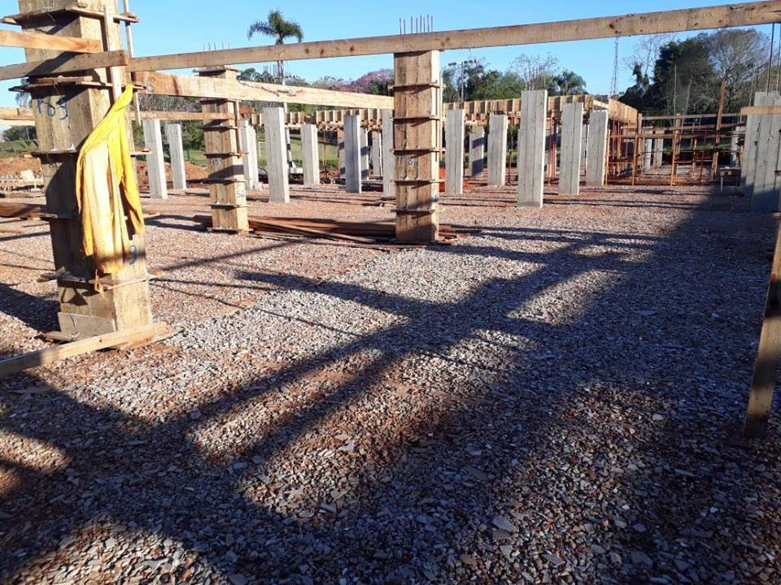
BRITA TIPO 1
BRITA TIPO 2

Slide 23
CLIENTES DO PRODUTO FINAL
CONSTRUTORAS;
FLORICULTURAS;
AVALIAÇÃO DO PRODUTO FINAL PELO CLIENTE
Os clientes em sua maioria avaliaram a qualidade dos produtos agregados dos resíduos reciclados como muito boa;
Os clientes em sua maioria optam por utilizar os resíduos agregados reciclados levando em consideração a prática da sustentabilidade atrelada ao custo benefício;
“Comparado ao material tradicional utilizado (pó de brita e britas tradicionais), os resíduos de agregado reciclado tem um ótimo custo benefício, sendo mais barato que os britados de basalto ou granito, e funcionam de forma semelhante para preenchimentos, drenagens e acomodação de tubulações.” Depoimento de cliente

Slide 24
UTILIZAÇÃO DO PRODUTO FINAL POR CLIENTES
Informações fornecidas por clientes
A empresa vem utilizando os agregados reciclados em:
  aterros de contenções com função drenante;
  preenchimento de fundações de casas;
  acomodação de tubulações hidráulicas de concreto, PVC e PBA;
  complementação para base para pavimentação;
  base de regularização para calçadas de concreto.

Slide 25
UTILIZAÇÃO DO PRODUTO FINAL POR CLIENTES
Informações fornecidas por clientes
A empresa vem utilizando os agregados reciclados em:
  Em todas as obras;
  Como base de ruas;
  Bases para concretagem de radier;
  Compactação de aterro;
  Assentamento de PVS.

Slide 26
UTILIZAÇÃO DO PRODUTO FINAL POR CLIENTES
Informações fornecidas por clientes
A empresa vem utilizando os agregados reciclados em:
  No chão do canteiro de obra;
  Nas áreas do barraco, corte e dobra do aço deixando a obra mais limpa;
  No preenchimento como lastro do contra piso.
  Estuda-se a possibilidade da sua utilização no concreto para calçadas.

Slide 27
ECONOMIA GERADA EMPREGANDO O AGREGADO RECICLADO
Importante destacar que devido a reutilização da matéria, o valor do produto final reciclado fica em média entre 40% a 70% mais barato do que a brita comum;

